Slide 1
Chủ đề 6: Em với cộng đồng Hành vi có văn hóa nơi công cộng

Slide 2
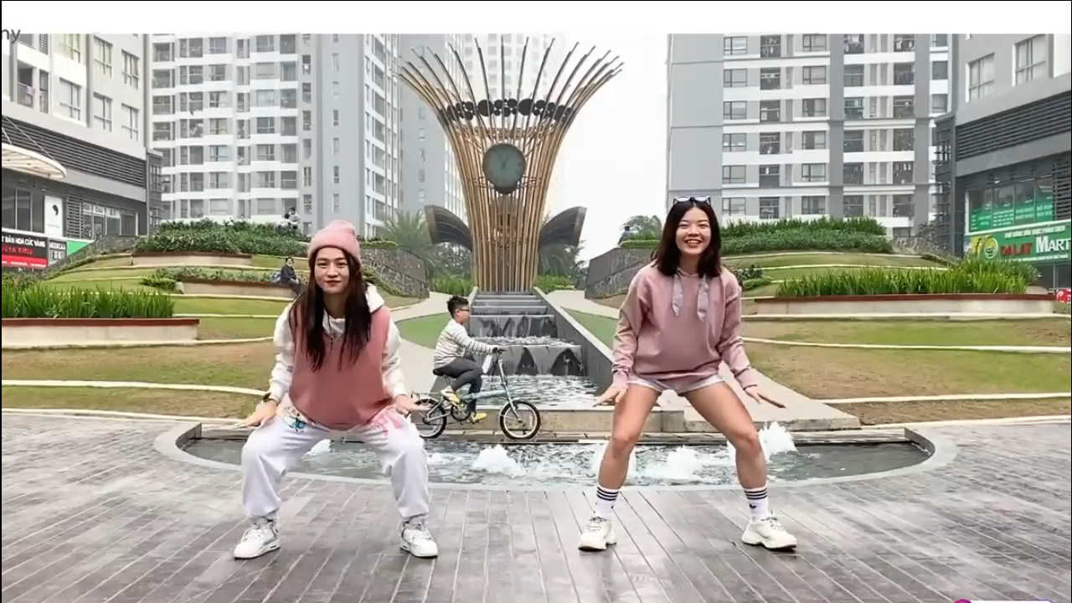

Slide 3
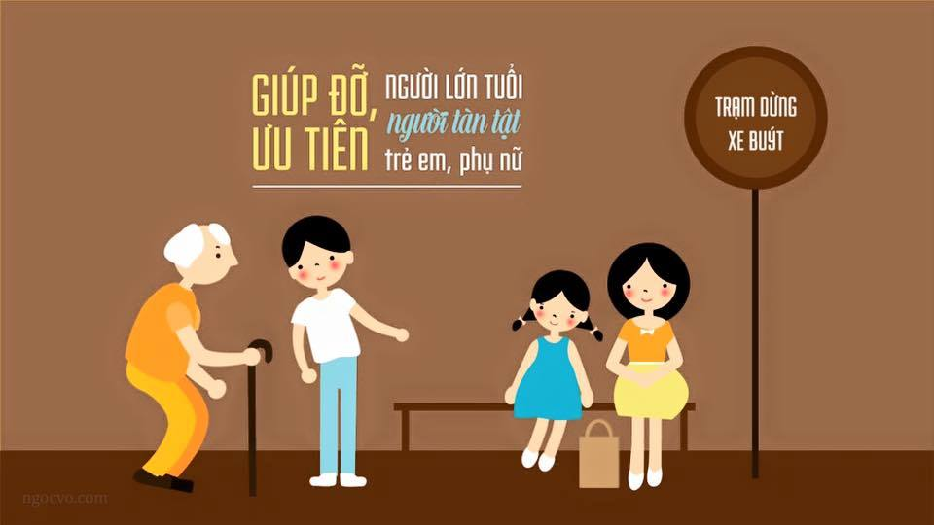
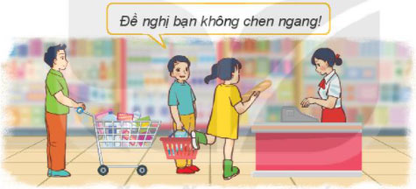
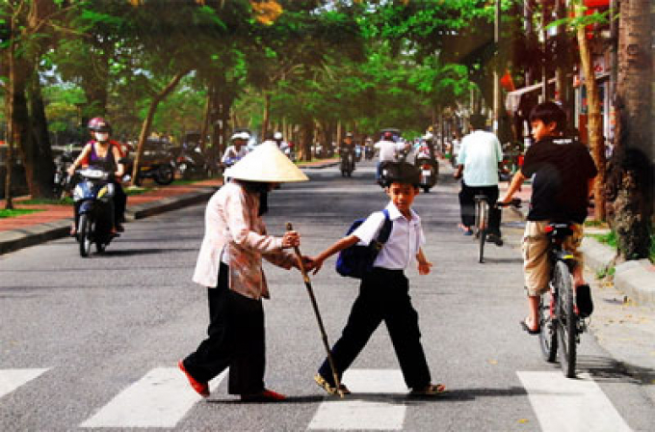
Các hành vi cư xử có văn hóa

Slide 4
Hoạt động 1: Xác định những hành vi có văn hóa ở nơi công cộng em đã thực hiện
STT | HÀNH VI | CÓ (✓)
1. | Quan tâm giúp đỡ người bị nạn
2. | Vượt đèn đỏ khi tham gia giao thông
3. | Chen lấn xô đẩy nhau khi lên xe buýt
4. | Nói chuyện, tranh luận to tiếng nơi công cộng
5. | Nhường chỗ cho người già, em nhỏ
6. | Giúp đỡ người khiếm thị qua đường | ✓
7. | Bỏ rác vào thung rác
8. | Cãi nhau khi xẩy ra va chạm
✓
✓
✓
✓

Slide 5
... là các hành vi ứng xử có văn hóa ở nơi công cộng. Mỗi chúng ta cấn gương mẫu thực hiện hành vi có văn hóa để góp phần làm cho cộng đồng, xã hội của chúng ta ngày căng văn minh hơn.
01

Slide 6
Hoạt động 2: Xác định những biểu hiện của hành vi có văn hóa
TỔ 1
TỔ 2
TỔ 3
TỔ 4
Ở rạp chiếu phim
Ở khu vui chơi, công viên
Ở thư viện
Ở nhà hàng, quán ăn

Slide 7
Ở mỗi địa điểm công cộng đều cần thể hiện các hành vi có văn hóa phù hợp, ví dụ ở rập chiếu phim cần giữ trật tự, không gác chân lên ghế, không vứt rác bừa bãi, không che khuất tầm nhìn của người phía sau, không hút thuộc không ăn kẹo cao su trong phòng chiếu, ...

Slide 8
Hoạt động 3: Xây dựng tiểu phẩm về hành vi có văn hóa ở nơi công cộng
TỔ 1
TỔ 2
TỔ 3
TỔ 4
Thảo luận để xây dựng kịch bản
Phân công sắm vai
Diễn tiểu phẩm
Trả lời câu hỏi (của cô và các bạn)

Slide 9
Thank you!
Do you have any questions?
cherrydao7776@gmail.com
+84976309355

